Slide 1




Λογισμικό υπηρεσιών ιστού με χρήση προτύπων σχεδίασης
Ονοματεπώνυμο: Τζεμπελίκου Σοφία
ΑΜ: mpsp19049
e-mail: mpsp19049@unipi.gr

Slide 2

Τα design patterns που επιλέχθηκαν
CQRS Pattern
Event Sourcing Pattern
Retry pattern

Slide 3
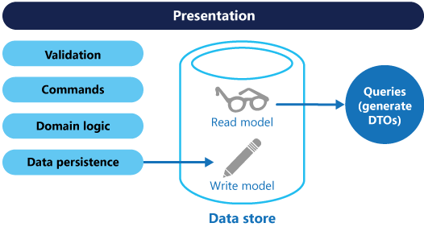
Γενικό παράδειγμα του CQRS Pattern

Slide 4
Τα οφέλη του CQRS Pattern περιλαμβάνουν:
Aνεξάρτητη κλιμάκωση του φόρτου εργασίας ανάγνωσης και εγγραφής.
Βελτιστοποιημένα schema δεδομένων.
Ασφάλεια
Ο διαχωρισμός των πλευρών ανάγνωσης και εγγραφής μπορεί να οδηγήσει σε μοντέλα που είναι πιο διατηρήσιμα και ευέλικτα.
Απλούστερα queries.

Slide 5
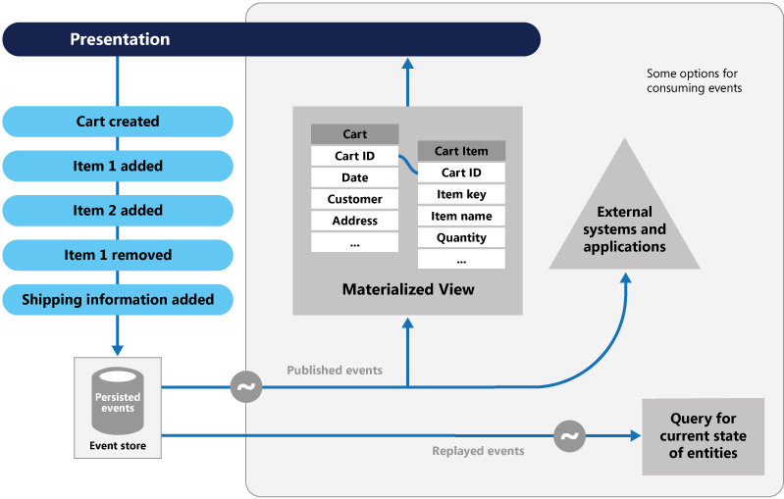
Γενικό παράδειγμα του Event Sourcing pattern

Slide 6
Τα οφέλη του Event Sourcing pattern περιλαμβάνουν:
Τα events είναι αμετάβλητα
Τα events είναι απλά αντικείμενα που περιγράφουν κάποια ενέργεια που συνέβη, μαζί με τυχόν συναφή δεδομένα που απαιτούνται για να περιγράψουν την ενέργεια που αντιπροσωπεύει το event.
To event sourcing μπορεί να βοηθήσει στην αποφυγή σύγκρουσης ταυτόχρονων ενημερώσεων
Το event store αυξάνει γεγονότα και οι εργασίες που εκτελούν λειτουργίες ως απάντηση σε αυτά τα events

Slide 7
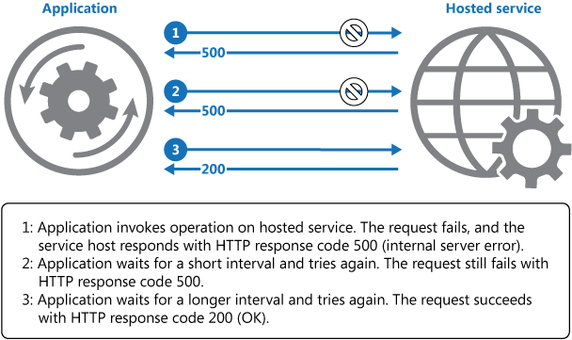
Γενικό παράδειγμα του Retry pattern

Slide 8
Πότε το Retry Pattern δεν είναι χρήσιμο:
Όταν ένα σφάλμα είναι πιθανό να είναι μακροχρόνιο.
Για τον χειρισμό αποτυχιών που δεν οφείλονται σε παροδικά σφάλματα.
Ως εναλλακτική λύση για την αντιμετώπιση ζητημάτων κλιμάκωσης σε ένα σύστημα

Slide 9

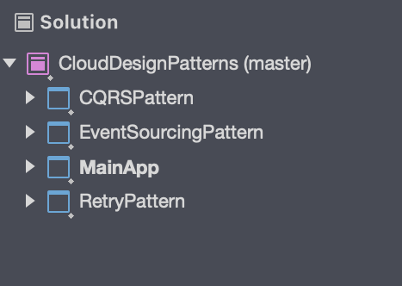
Δομή του Project
Ένα project που χωρίζεται σε τέσσερα επιμέρους projects.
Ta τρία από αυτά είναι ανεξάρτητα.
Το τέταρτο (MainApp) κάνει τη σύνδεση μεταξύ των τρων.

Slide 10
CQRSPattern project
Υπεύθυνο για τη δημιουργία ενός νέου βιβλίου από τον βιβλιοθηκάριο στο σύστημα, την επεξεργασία και την διαγραφή του (διαδικασία CRUD).

Slide 11
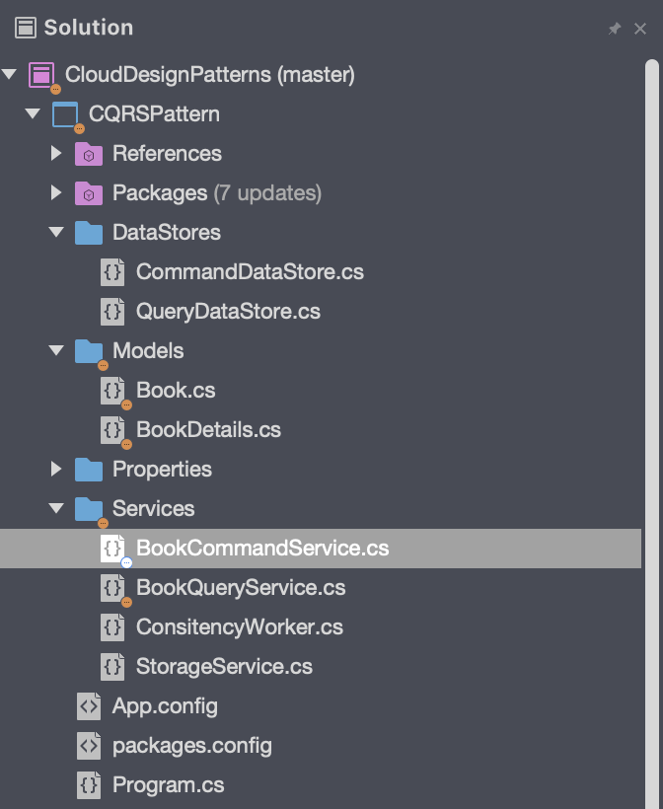
Δομή του CQRS Pattern
Τρία packages
DataStores
CommandDatastore.cs
QueryDatastore.cs
Models
Book.cs
BookDetails.cs
Services
BookCommandService.cs
BookQueryService.cs
ConsistencyWorker.cs
StorageService.cs (Προερχεται απ το RetryPattern)
Program.cs

Slide 12
EventSourcingPattern Project
Υπεύθυνο για τη διαδικασία δανεισμού και επιστροφής ενός βιβλίου απο τον πελάτη.

Slide 13
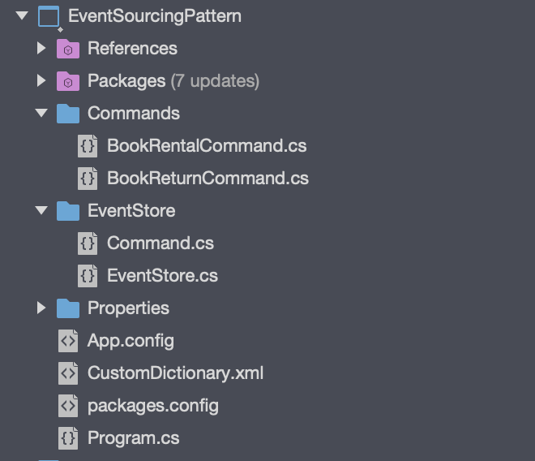
Δομή του EventSourcing Pattern
Δύο packages
Commands
BookRentalCommand.cs
BookReturnCommand.cs
EventStore
Command.cs
EventStore.cs
Program.cs

Slide 14
RetryPattern Project
Υπεύθυνο για την υποστήριξη σύνδεσης της εφαρμογής με τον Remote MS SQL Server

Slide 15
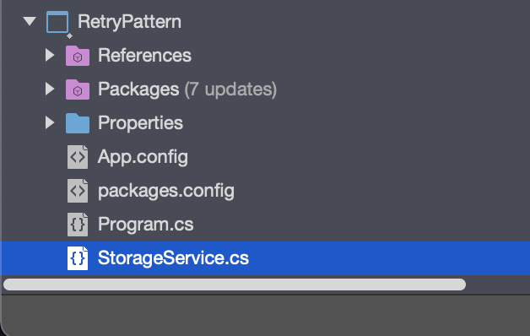
Δομή του Retry Pattern
Δεν περιέχει packages.
Περιέχει μόνο δύο τάξεις
StorageService.cs
Program.cs

Slide 16
MainApp Project
Περιέχει την ενοποίηση των τριών άλλων projects.

Slide 17

Δομή του MainApp project
Περιέχει μόνο μία τάξη, την Program.cs

Slide 18

Ενοποίηση των Design Patterns σε ενιαίο παράδειγμα

Slide 19
Στο MainApp project καλούνται διαδοχικά οι μέθοδοι:
CQRSPattern()
EventSourcingPattern()
RetryPattern()

Slide 20
Μέθοδος CQRSPattern()
Δημιουργεί με την χρήση του BookCoomandService 2 βιβλία
01
Διαβάζει αυτά τα βιβλία με το BookQueryService
02
Με χρήση του StorageService και της StoreBook από το RetryPattern αποθηκεύει αυτά τα βιβλία στην βάση δεδομένων του remote MS SQL Server
03

Slide 21
Μέθοδος EventSourcingPattern()
Έχει την έννοια της δανειστικής βιβλιοθήκης όπου βιβλία που υπάρχουν στο QueryDataStore μπορεί κάποιος να τα δανειστεί και να τα επιστρέψει.
Με την βοήθεια του BookQueryService από το CQRSPattern διαβάζει τα βιβλία.
Για κάθε βιβλίο που διαβάζει δημιουργεί ένα event στο EventStore (ενοικίαση 2 βιβλίων και επιστροφή του ενός)
Αυτά τα events γίνονται commit στο EventStore όπου τα δεδομένα αυτά καταλήγουν στον ίδιο remote MS SQL Server και στην ίδια βάση.
Στο τέλος εμφανίζεται το balance του πελάτη που δανείστηκε και επέστρεψε τα βιβλία

Slide 22
Μέθοδος RetryPattern()
Μόνο για λόγους πληρότητας χρηιμοποιήται και μια dummy μέθοδος του RetryPattern, η ReadWriteToRemoteStorage() για να φανεί και η ξεχωριστή χρήση του με αποθήκευση dummy δεδομένων στην βάση.
Σε αυτό το σημείο δεν χρειάζεται να χρησιμοποιήσει το RetryPattern κάποιο από τα παραπάνω μιας και το CQRSPattern χρησιμοποιεί το RetryPattern και συγκεκριμένα την StoreBook για να αποθηκεύει τα βιβλία.

Slide 23
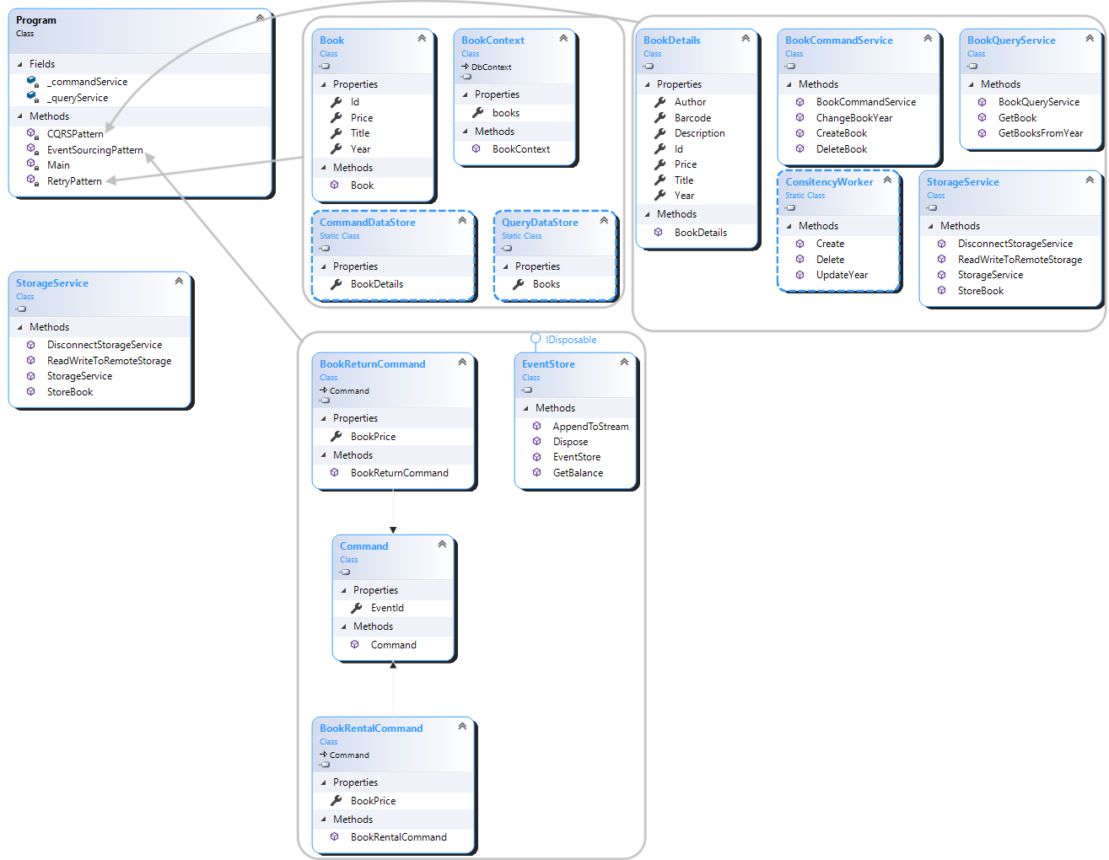
Class Diagram

